Slide 1

T
CV논문리뷰 1팀
2022.05.022
발표자 : 설지환
Notes:
안녕하세요, CV논문리뷰 1팀 발표 시작하겠습니다.

Slide 2
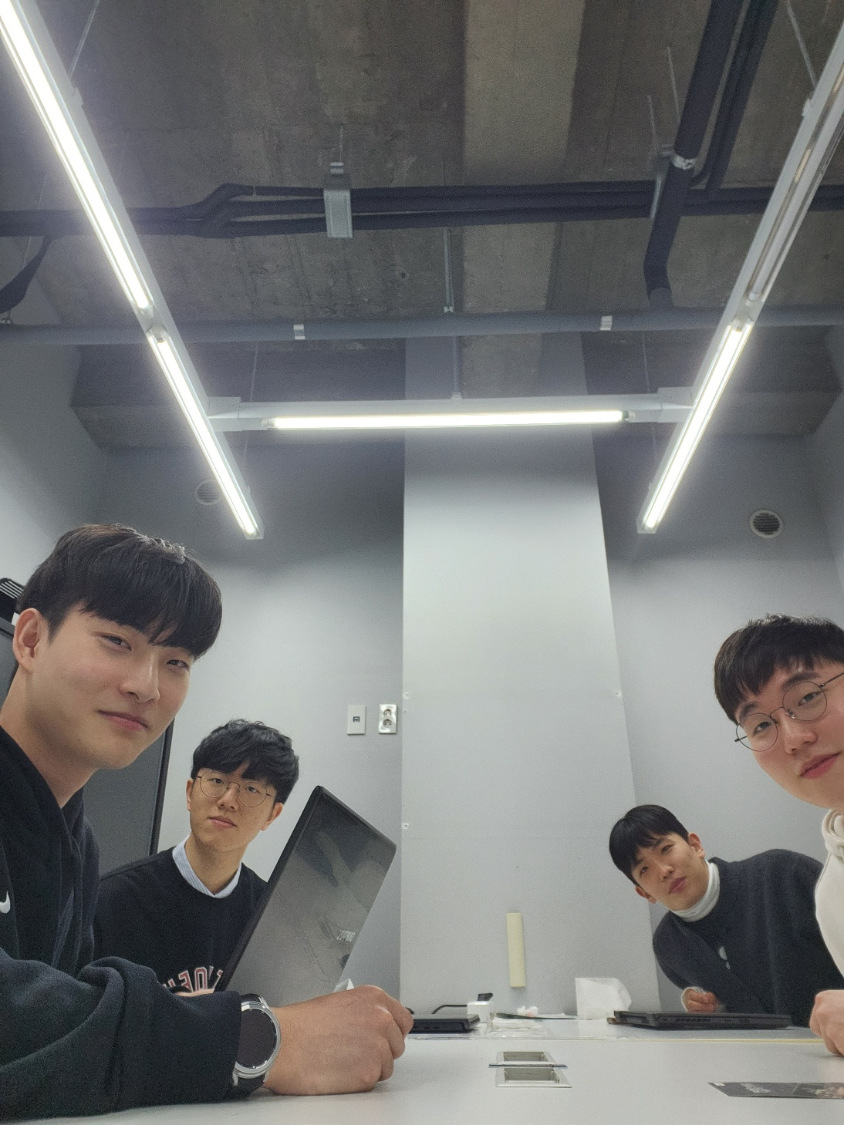
스터디원 소개 및 만남 인증
스터디원 1 : 국명준
스터디원 2 : 박도영
스터디원 3 : 설지환
스터디원 4 : 오용희
Notes:
스터디원은 다음과 같으며, 저, 명준님, 도영님, 용희님 이렇게 4명이서 8일에 모임을 가졌습니다.

Slide 3
목차
배경지식
흐름
EfficientNet
1. Introduction
2. Method & Architectures
3. Experiment
4. Discussion & Conclusion
추후 읽어볼 논문
Notes:
목차는 다음과 같습니다.

Slide 4
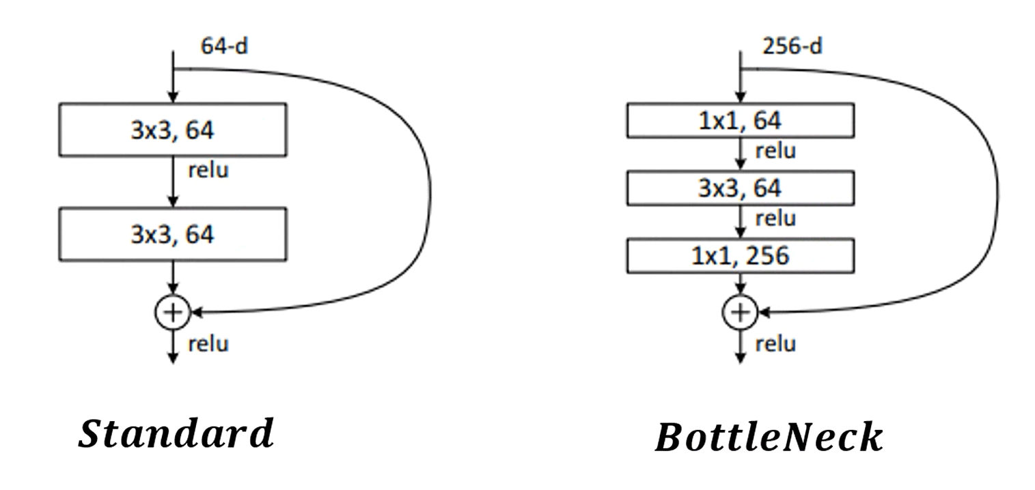
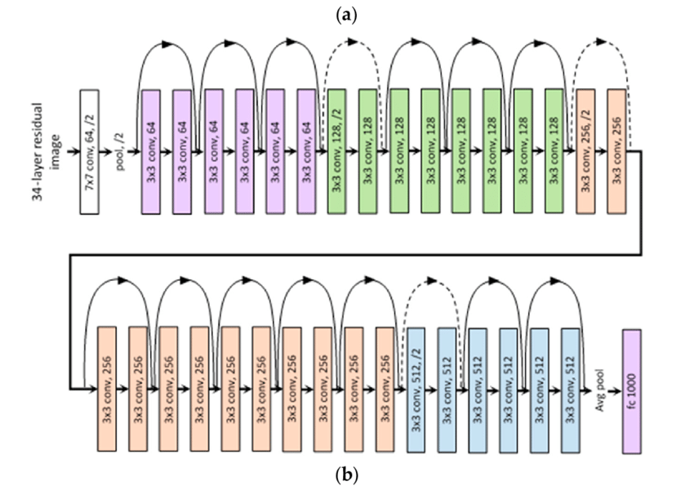
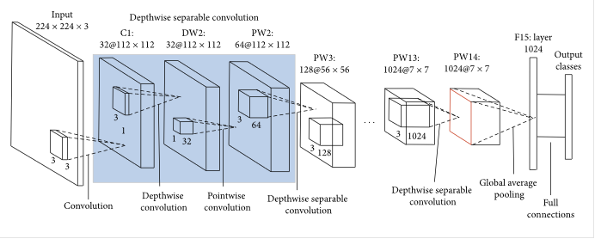
배경 지식
ResNet
: ILSVRC’15 우승
Deep Residual Learning for Image Recognition – ResNet
Residual block, Bottleneck
MobileNet
: Google / 2017
MobileNets: Efficient Convolutional Neural Networks for Mobile Vision Application
Depthwise Separable Convolution
Notes:
먼저 해당 논문을 이해하기 위해 알아두면 좋을 개념과 모델들을 간단히 소개해 드리겠습니다. ResNet는 ILSVRC 15년에 우승한 Network이며, MobileNet는 Google이 Mobile 환경에 맞도록 2017년 설계한 모델입니다. 각 모델 밑의 키워드들에 대해 조금 더 자세히 살펴보면,

Slide 5
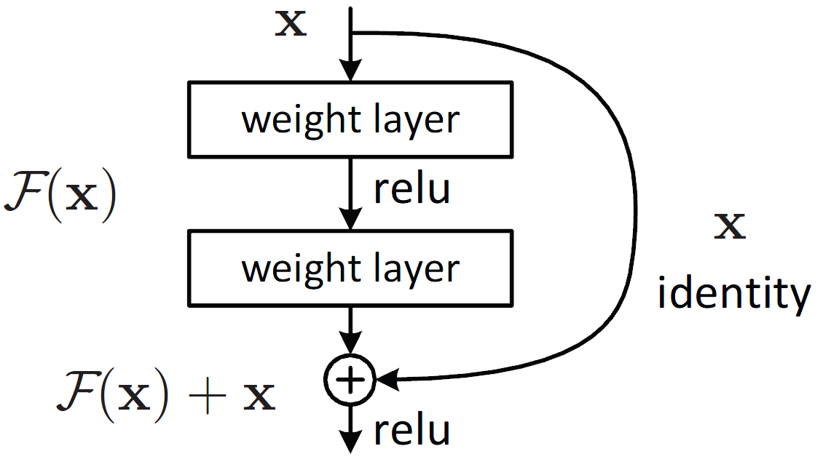
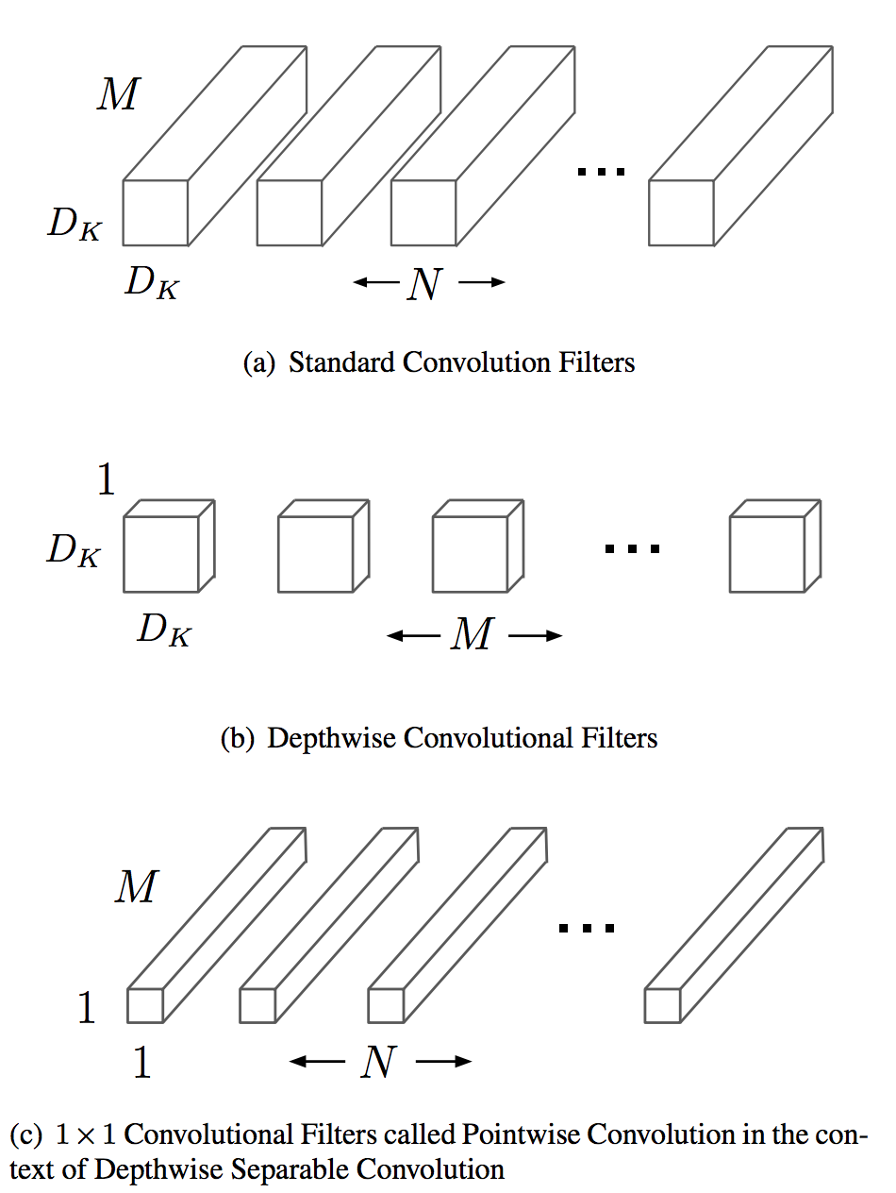
배경 지식
Residual Block
Bottleneck
Depthwise Separable Convolution
Notes:
먼저 Residual block은 자기 자신에 잔여 정보를 더해 주는 방식이고 다음과 같이 표현 가능한데, weight layer를 모두 통과한 값인 F(x)의 정보에 기존 정보가 더해지는 방식입니다. 해당 방식은 기존에 학습된 정보를 보존 가능하다는 점에서 의미가 있습니다. 다음으로 Bottleneck은 ResNet의 구조를 예시로 보면 3x3 Conv Layer를 양 쪽 1x1 Convolutional Block, 그리고 그 사이 3x3 Layer로 변환하는 구조입니다. 연산이 감소하는 대신 층이 하나 더 생겨 더 많은 활성함수의 nonlinearity로 input에 다양한 가공이 가능합니다. 다음으로 MobileNet에서 가장 중요하게 다루는 Depthwise Separable Convolution 방법은 연산량을 89% 가량 줄일 수 있는 방식입니다.

Slide 6
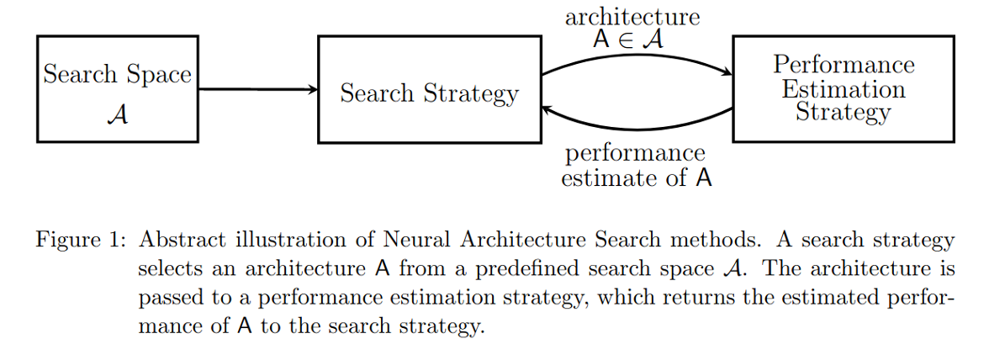
배경 지식
Neural Architectural Search
: AutoML의 일부, Scaling 조정과 tuning 등 수작업이 필요한 과정 자동화
Ex : Hidden layer 수, layer당 filter 수, filter의 size, padding, stride, pooling 위치
Notes:
마지막으로 Neural Architectural Search는 나중에 ConvNet의 scale를 최적화하기 위해 도입되는 개념으로, 정확히는 해당 기법을 사용해 모델을 설계한 MnasNet에 기반한 Network를 이 논문에서 사용하기 때문에 추가하였습니다. Neural Architectural Search는 기계 학습 분야에서 널리 사용되는 모델인 인공 신경망의 설계를 자동화하는 기술입니다. 해당 기술은 자동화된 머신러닝 기술인 AutoML에 속하며, 기존 ConvNet 연구에서 사람이 직접 조정했던 과정들을 자동화할 수 있습니다.

Slide 7
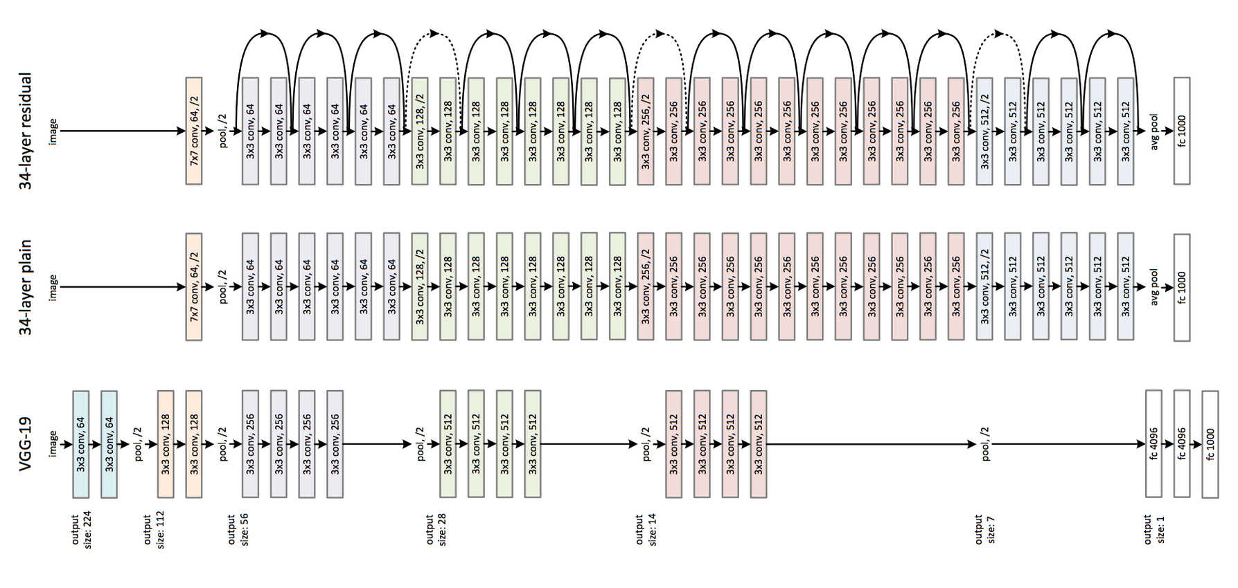
흐름
기존 ConvNet
: ResNet, Inception 등의 계열이
Image Classification 내에서 주류
→ 더 깊고 더 많은 data!
EfficientNet
: 적은 Parameter로 효율적인 성능
(초기 Inception 지향점)
+ 쉬운 Architecture로 높은 성능
(초기 ResNet 지향점)
➔ Scale + Dimension 관점으로 해석
(+ AutoML의 방법론을 사용한 기본 Architecture)
Notes:
먼저 EfficientNet 논문이 출판될 당시의 CV 트렌드를 살펴보면 GoogLeNet 등 Inception 계열 모델과 ResNet이 Image Classification 내에서 주류였는데, 해당 모델들이 제시되고 난 뒤의 논문들은 더 깊고 더 많은 데이터를 학습시켜야만 높은 정확도를 보일 것이라는 방법론을 가지고 있었습니다. 따라서 대부분의 연구들이 Model을 더 깊게 만들고 tuning하는 방식으로 발전되고는 하였지만 EfficientNet에서는 depth만을 증가시키는 것으로는 한계가 있음을 지적합니다. 동시에 초기 Inception과 ResNet의 모델에서 지향하고자 한 의도를 Scaling과 Dimension의 관점으로 해석하여 당시 모델들보다 월등히 뛰어나면서 적은 자원, 그리고 쉬운 Architecture를 가진 모델을 제안합니다. 추가적으로, 이 모델의 기본 Architecture를 만들 때에도 발표에서 언급하지는 않을 다양한 최첨단 기술들의 응용과 자동화를 통해 모델을 생성했다는 점에서의 의의도 있습니다.

Slide 8
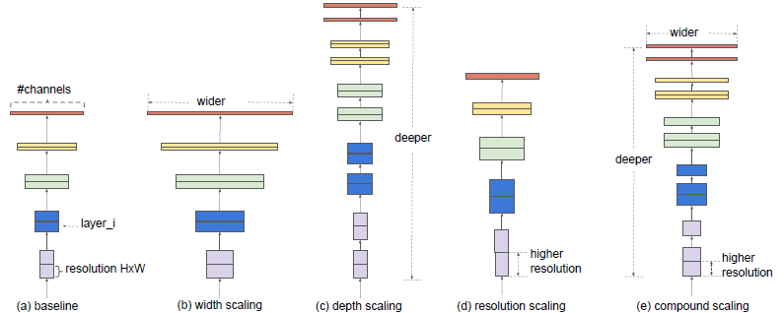
Introduction
Scale up?
: ConvNet 크기↑→ Accuracy↑
그러나 not well-understood
Depth / Width / Resolution (Image Size)
“Is there a principled method to scale up ConvNets that can achieve better accuracy and efficiency?”
Related Work
ConvNet Accuracy
ConvNet Efficiency
Model Scaling
Notes:
논문의 Introduction에는 앞서 말씀드렸던 EfficientNet이 나오게 된 배경인 여러 문제들, 즉 ConvNet를 scale up했을 때 더 좋은 accuracy를 보인다는 것은 잘 이해되지 않고, 깊이, 너비, 해상도를 임의로 scaling하는 데에는 더 손이 많이 가고, 효율성과 성능 증가율은 떨어지는 현상을 보입니다. 따라서 논문에서는 이 3가지 요소들의 균형을 고르게 하는 것이 중요하다는 점을 짚습니다.
Related Work에서는 여러 선행논문들을 제시하면서 구체적으로 ConvNet 크기가 커지는 데에 Hardware Memory 제한이 있어 효율성이 요구된다는 점, Mobile-size ConvNet에 large model을 적용하기 어려움, ConvNet를 효율적으로 scaling하는 방법이 알려져 있지 않다는 점을 시사합니다.

Slide 9
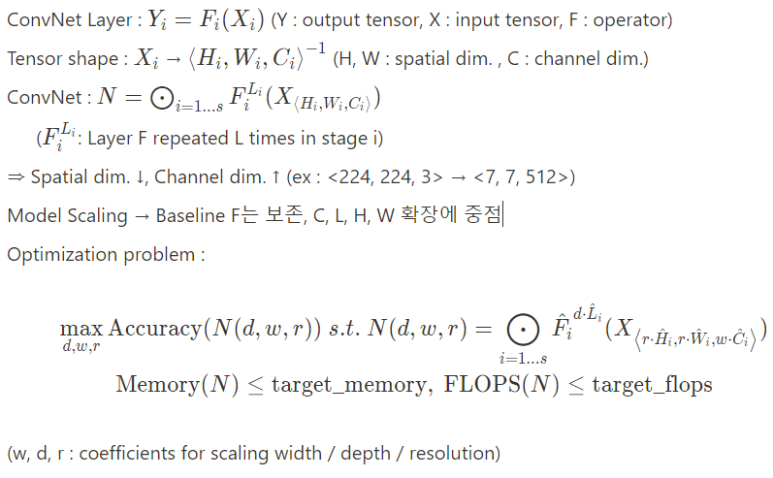
Compound Model Scaling
Problem Formulation
Notes:
먼저 논문에서 해결하려고 하는 최적화 문제는 다음과 같은데, 위쪽은 ConvNet의 Formal한 정의로 넘어가도록 하겠습니다. 우리가 Model Scaling을 할 때 결국 Layer 고유의 연산을 보존하되, feature 차원, 반복 횟수, 공간 차원의 확장에 중점을 두어야 하는 목표를 두고 있기 때문에 Optimization problem은 다음 식과 같이 정의됩니다. 결국 우리가 사용하는 Memory와 FLOPS에 다음과 같은 제한이 있을 때 d, w, r라는 계수를 어떻게 조정해야 Accuracy가 최대가 되는가에 대한 내용입니다.

Slide 10
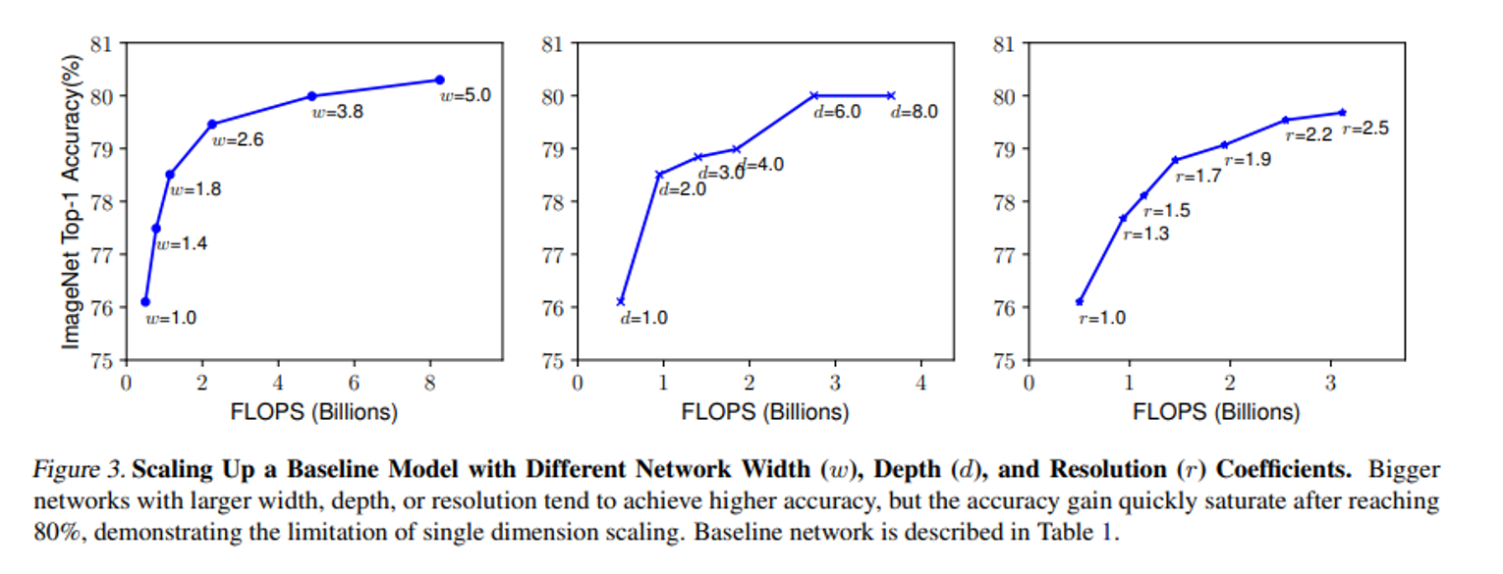
Compound Model Scaling
Scaling Dimensions
: Depth / Width / Resolution
Observation 1 : Scaling up any dimension of network width, depth, or resolution improves accuracy, but the accuracy gain diminishes for bigger models.
Notes:
이 부분에서는 앞서 말했던 기존 논문들의 scale 확장 경향인 Width, Depth, 그리고 Resolution 한 가지만 확장하는 경우의 문제점을 다음 그래프를 보여주며 제시합니다. 결국 큰 모델에서의 정확도는 증가하나 더딜 수밖에 없다는 내용입니다.

Slide 11
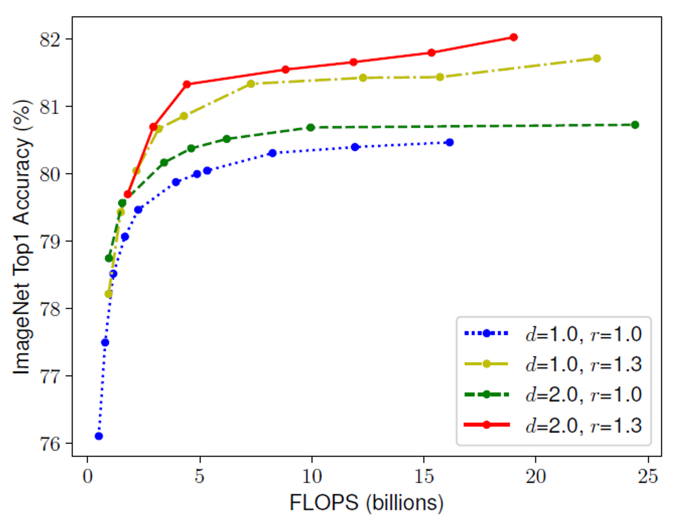
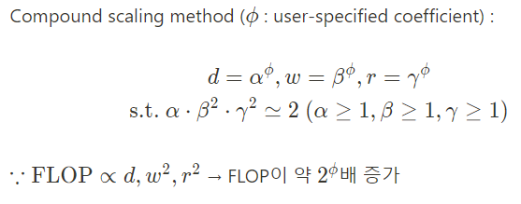
Compound Model Scaling
Compound Scaling
Graph → d, r 둘 중 하나만 scaling하는 것보다 동시에 해야 Accuracy 증가
Observation 2 : In order to pursue better accuracy and efficiency, it is critical to balance all dimensions of network width, depth, and resolution during ConvNet scaling.
Notes:
또한 다음과 같은 그래프에서 빨간 선은 d, r를 모두 증가시킨 경우이고 가장 좋은 Accuracy per flops를 보여줍니다. 여기에서 ConvNet에서의 모든 차원들에 대해 균형을 잘 잡아야 더 좋은 효율성과 성능을 보일 수 있다는 점을 시사합니다. 해당 논문에서는 다음과 같이 각 차원에 대한 계수인 alpha, beta, gamma에 대한 compound scaling method를 제시하고, 밑을 2로 잡습니다. Width와 resolution에 대해서는 2차원 이미지에 대한 학습이므로 계수의 제곱 형태로 표현합니다. 이 방식을 실제로

Slide 12
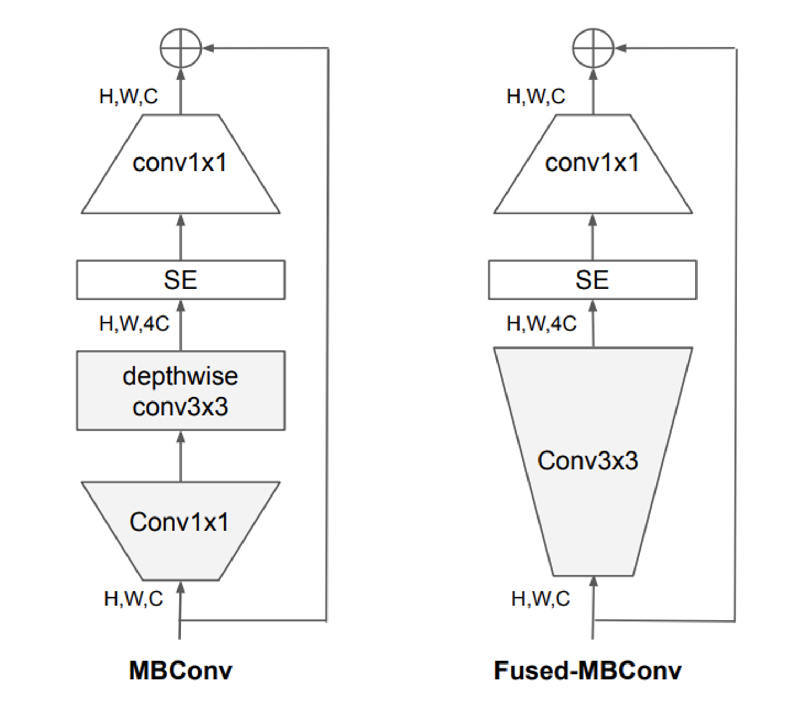
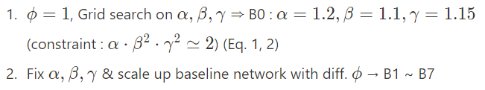
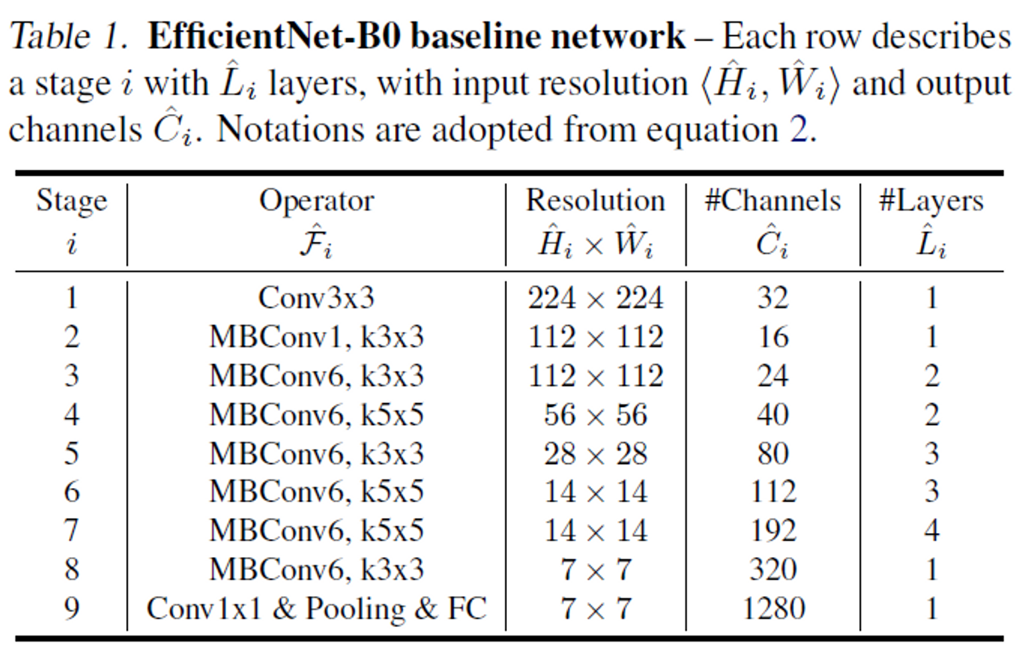
EfficientNet Architecture
MNasNet 기반 baseline network
Compound scaling method :
MBConv : MobileNet의 기본 Block
Mobile Inverted Bottleneck
(Bottleneck 이후 채널이 확장됨)
Notes:
EfficientNet Architecture에 적용시키면, 이전에 언급했던 Neural Architectural Search로 생성한 network에 사용자 지정 계수를 1로 초기화한 후 Grid Search로 최초의 모델 차원 계수들을 도출합니다. B0에서는 각각 1.2, 1.1, 1.15이죠. 이를 Fix한 뒤에 다시 다른 사용자 지정 계수를 설정하여 반복하는 방식으로 모델을 scaling해 나갑니다. 이 기반 network의 구조는 다음과 같은데, 먼저 MBConv 블록은 여러 레이어들 사이의 gradient가 잘 확장되도록 고안한 방식이라고 하는데, 앞서 보신 Bottleneck Block과 달리 채널이 확장되어 학습하고 다시 복구되는 구조입니다.

Slide 13
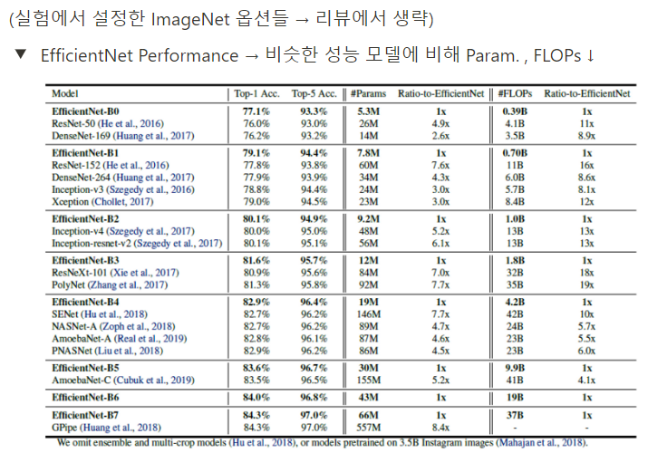
Experiments
Notes:
이제 이렇게 제작한 모델을 기반으로 진행한 실험 중 첫째로 위의 Compound method를 각각 거친 모델들과 비슷한 성능의 모델들을 동일한 dataset에 대해 학습시켜 학습률, Parameter, 그리고 FLOPS를 비교했을 때에는 비슷한 성능의 모델에 비해 크게 절약되는 것을 알 수 있으며,

Slide 14
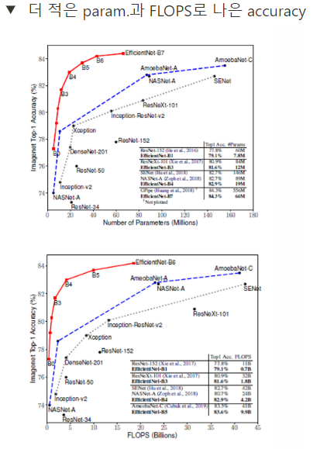
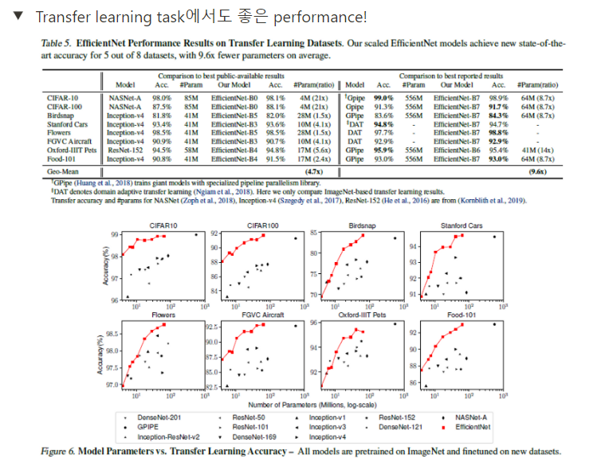
Experiments
Notes:
오히려 평균 Accuracy가 더 증가하는 경우도 존재하고, 전이 학습에서도 좋은 performance를 보입니다.

Slide 15
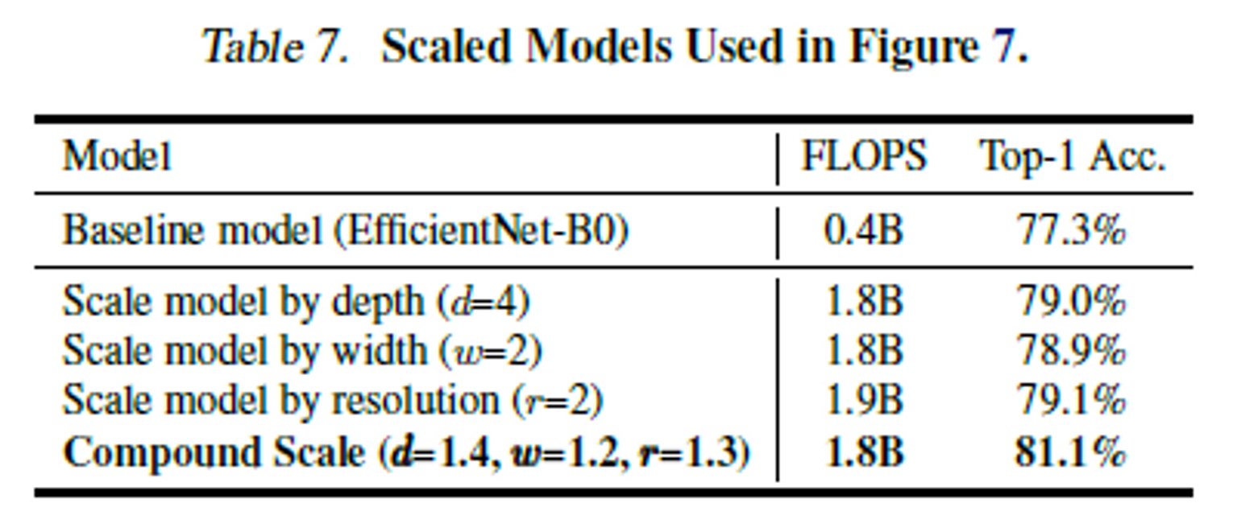
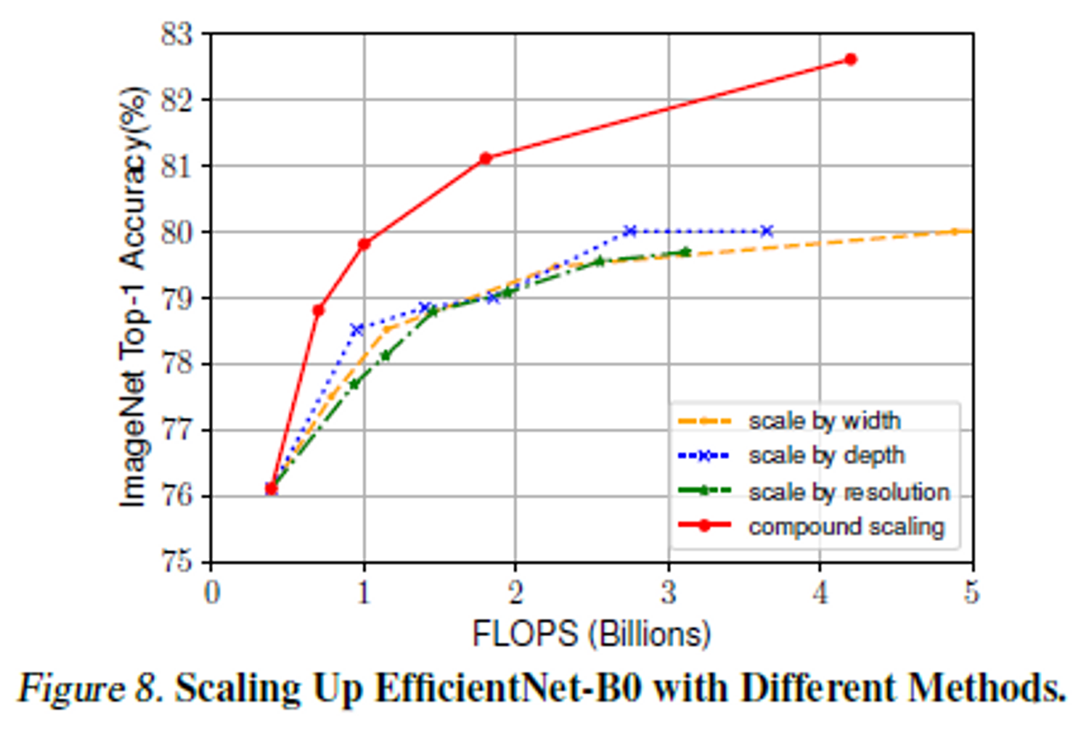
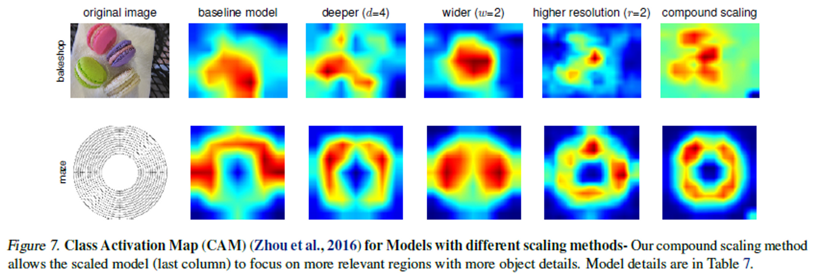
Discussion & Conclusion
EfficientNet performance, Baseline network scaling → Compound Scaling이 우수
Class activation map에서도 object detail에 대해 관계있는 영역에 잘 집중.
Parameter와 FLOPS의 감소
➔ State-of-the-Art in 2019!
Notes:
마지막으로 Compound scaling 방식은 Class activation map을 보았을 때도 한 가지 차원만 scaling하는 것에 비해 object detail에 대해 더 관련있는 영역에 잘 집중함을 다음과 같이 보일 수 있습니다. 이러한 결과로 인하여 2019년 당시 Image Classification 논문 중 최첨단 기술로 선정되었다고 합니다.

Slide 16

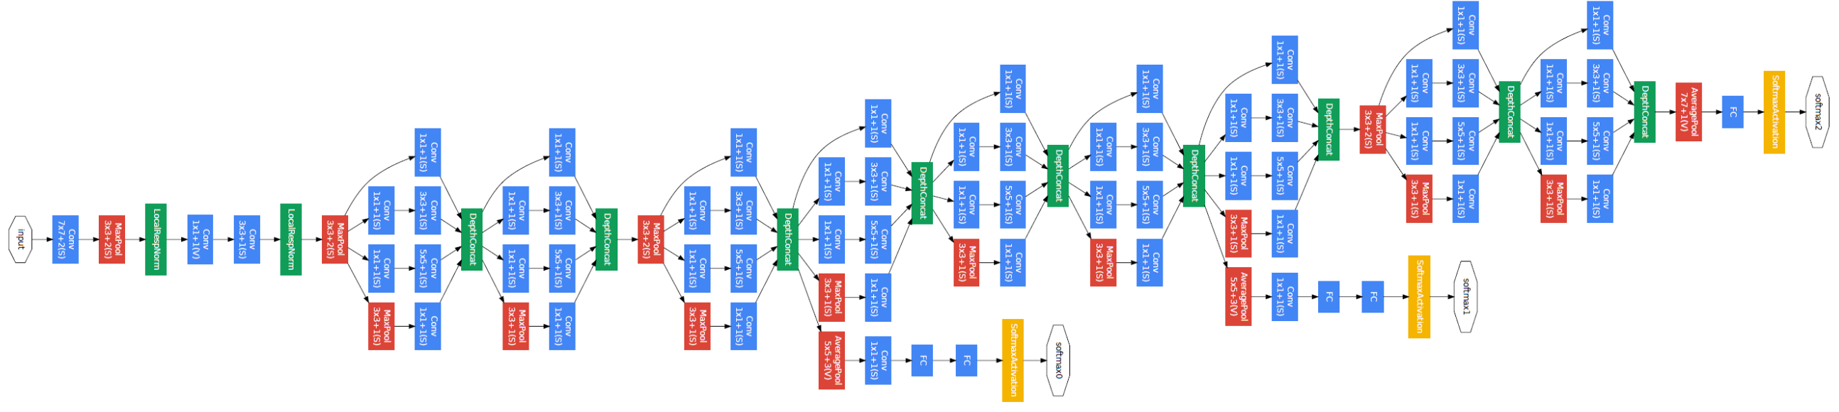
추후 읽어볼 논문 : VGGNet & GoogLeNet
VGGNet
: ILSVRC’ 14 준우승
Very Deep Convolutional Networks for Large-Scale Image Recognition
3x3 filter, padding
GoogLeNet
: ILSVRC’ 14 우승
Going Deeper with Convolutions
Inception Module
Notes:
다음으로 제가 추후 읽어볼 논문은 VGGNet과 GoogLeNet으로, 모두 ILSVRC’ 14에서 준우승과 우승을 차지한 모델입니다. 각각 3x3 filter과 padding의 적용, 그리고 Inception Module을 키워드로 가지고 있으며, 오늘 소개한 논문에서 CNN에서 제시되었던 새로운 관점과 패러다임에 집중했던 만큼 다시 Image Classification 모델의 흐름으로 돌아와 차차 리뷰를 진행하려 합니다.

Slide 17
감사합니다
Notes:
지금까지 CV 논문리뷰 1팀이었습니다. 감사합니다.

